Slide 1
Come facciamo a ricostruire una traccia nei piani di xz e yz?

Slide 2
Prima di tutto ci serve un evento:
Prendiamo come esempio l’evento N° 0410
Con i seguenti dati: 10101030 20080403
Dovrebbe uscire così:
10101030 20080403
010000 100000
010000 001000
010000 000100
110000 000011
Uniamo i numeri uno.
Quelle sono le parti del cubo dove il raggio è passato.
Adesso dobbiamo esaminare una coppia di numeri alla volta e tradurla in binario.
Una volta fatto questo togliete le prime due cifre binarie, perché saranno 0.

Slide 3
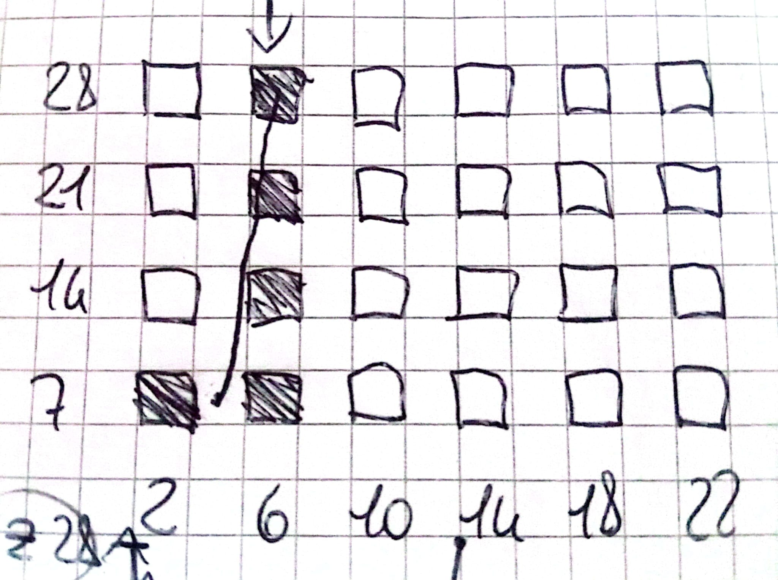
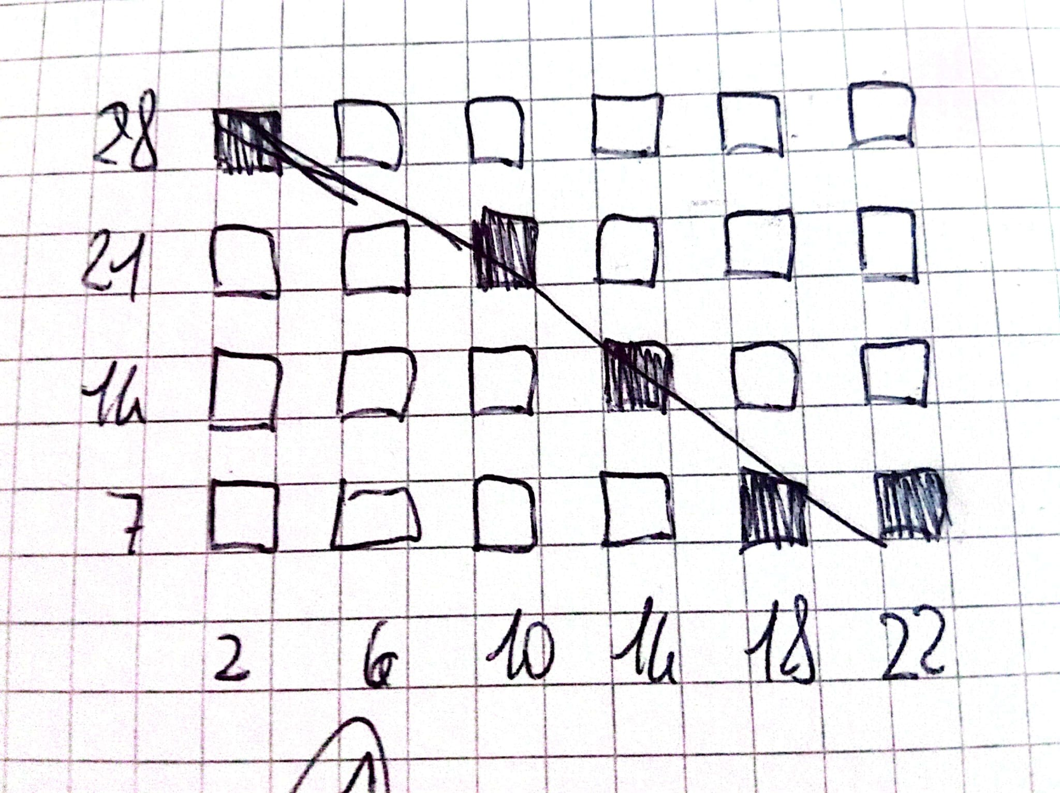
Abbiamo quasi finito! Ora rappresentiamo meglio graficamente.
Abbiamo rappresentato graficamente il passaggio del muone attraverso il cubo. Ricordate che noi siamo partiti da una sequenza di 8 numeri.

Slide 4
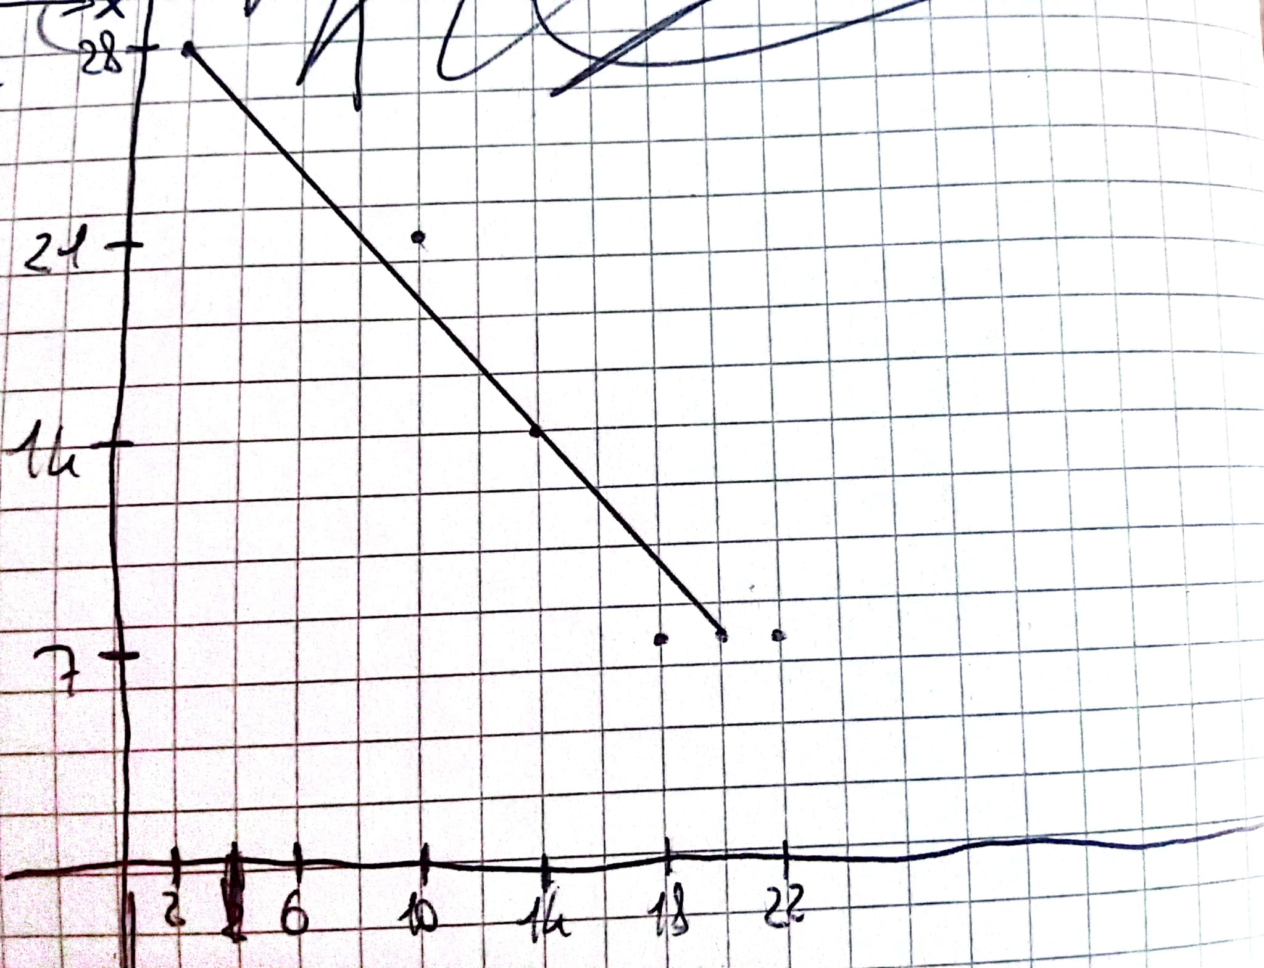
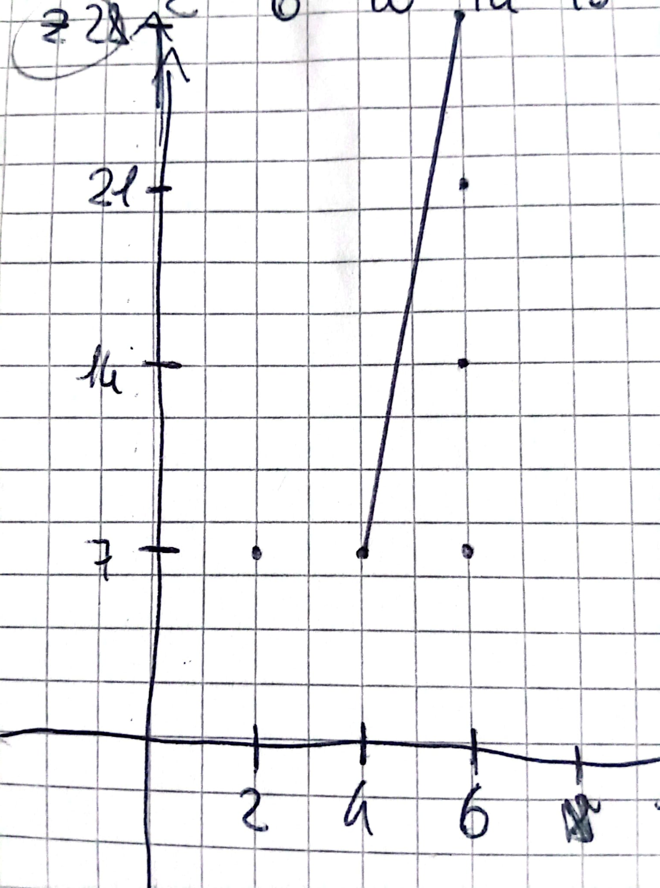
Infine mettiamo tutto sui grafici cartesiani
Una volta fatto questo abbiamo finito, ci scusiamo per queste rappresentazioni grafiche preferiamo lavorare su carta… Ecco come si ricostruisce una traccia nei piani xz e yz.

Slide 5
FINE
Realizzato da:
Daniele Postiglione
Salzano Mario
Leonardi Maurizio

